Slide 1

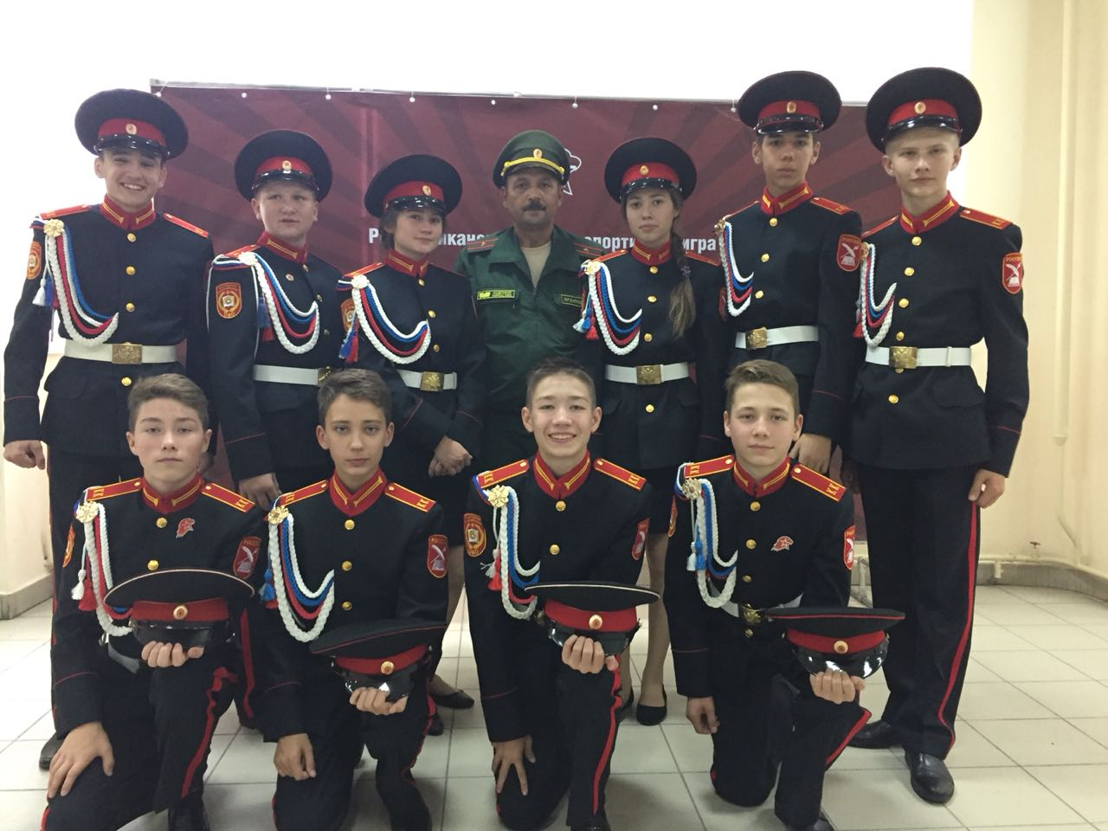
Республиканская военно – спортивная игра «Вперёд юнармейцы!»

Slide 2
13 сентября 2018 года команда Татарстанского кадетского корпуса принял участие в военно – спортивных играх «Вперёд юнармейцы!»
Команда представила корпус на высоком уровне и показала достойные результаты.
Общекомандные:
1 место - «Статен в строю, силен в бою»
1 место - «Теоретический конкурс»
3 место - «Снаряжение магазина»
3 место - «Подтягивание на перекладине»
Личные достижения:
3 место - «Снаряжение магазина» , кадеты Латипов Исламхан , Галеев Азат
3 место - «Разборка и сборка АК -74», кадет Гарифуллин Артур
1 место – «Подтягивание на перекладине», кадет Файзеханов Риназ

Slide 3
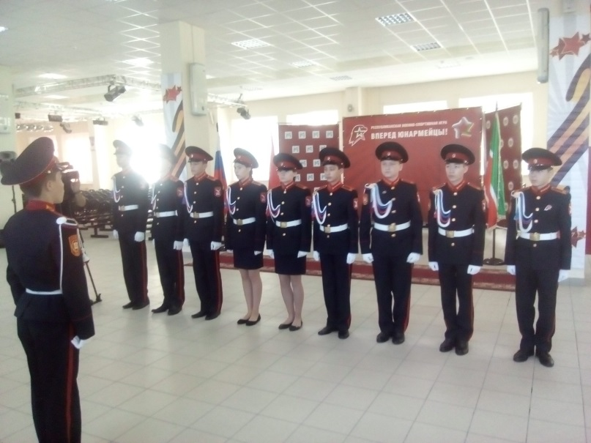
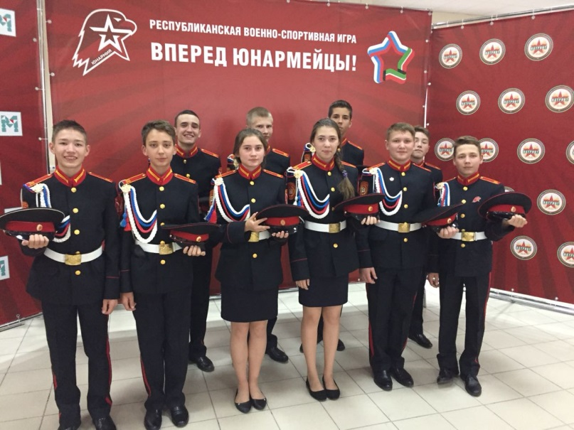
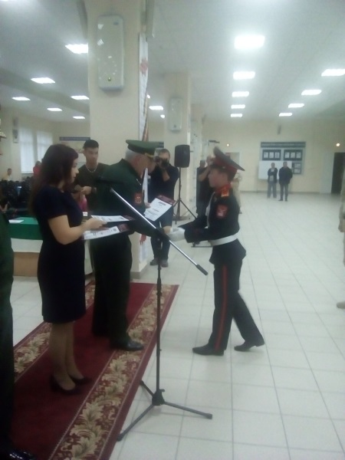
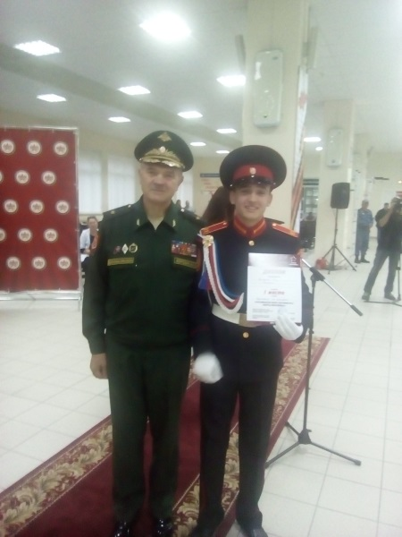
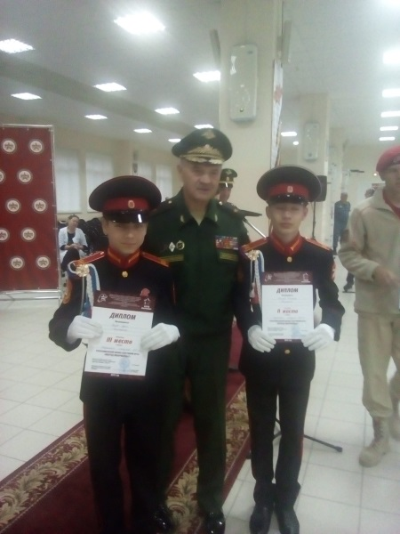
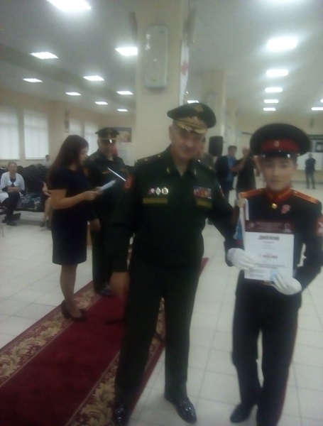

Slide 4
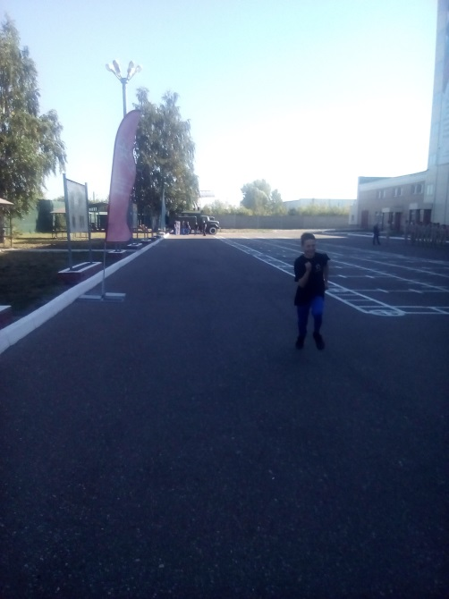
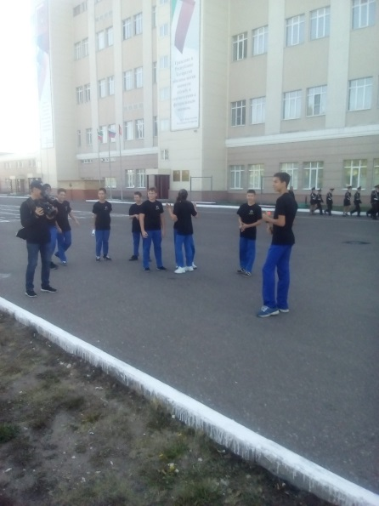

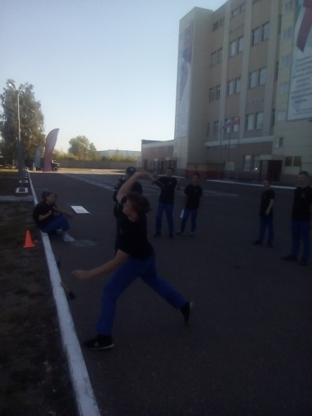
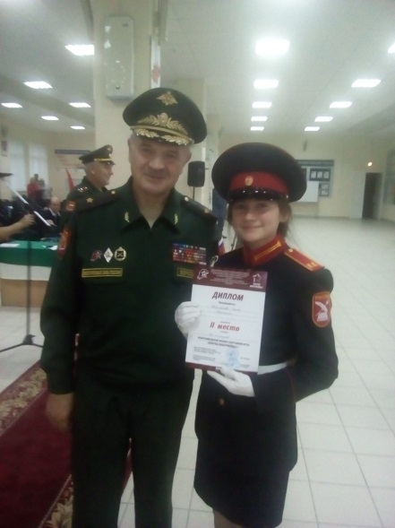
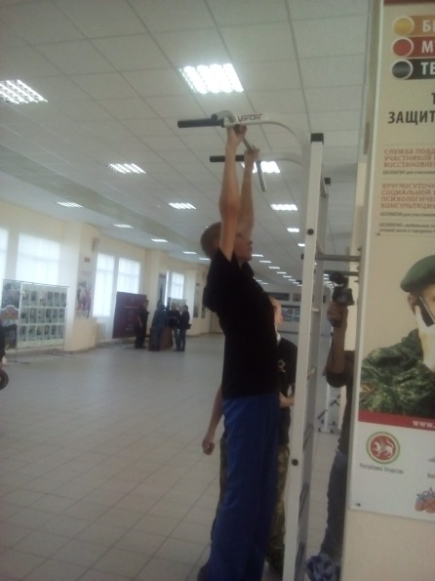
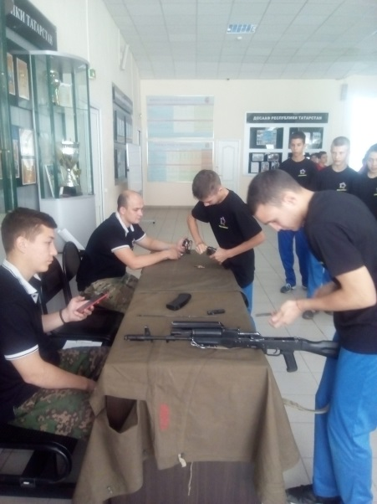
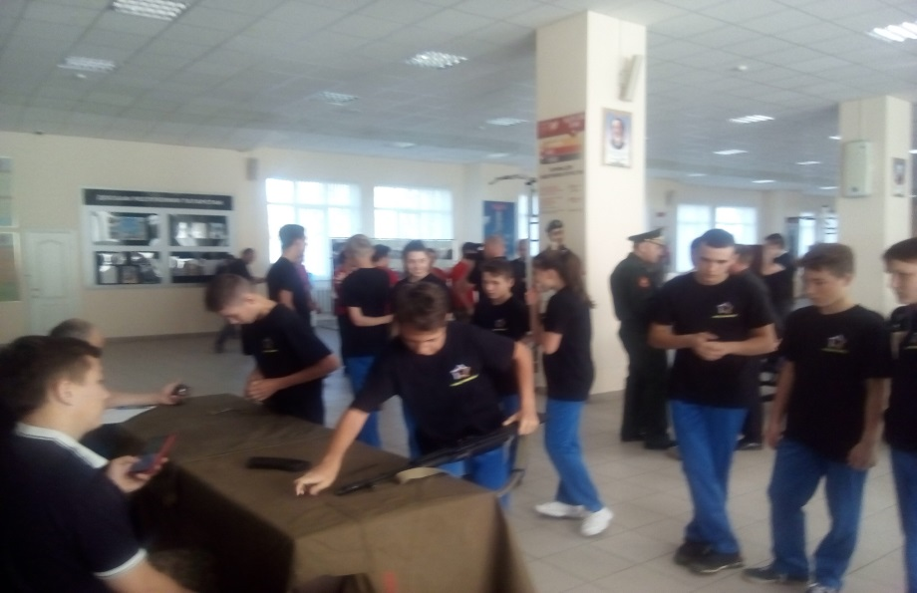

Slide 5
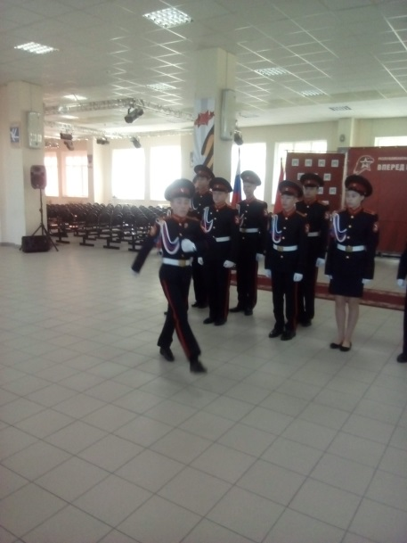
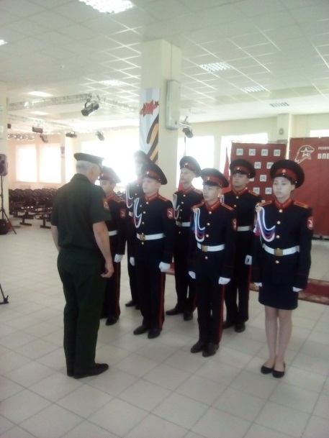
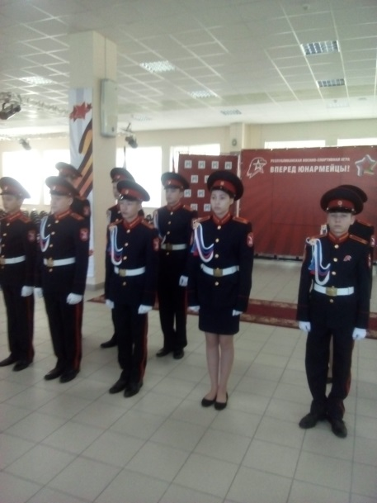
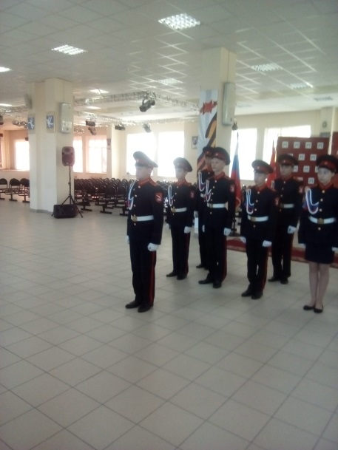
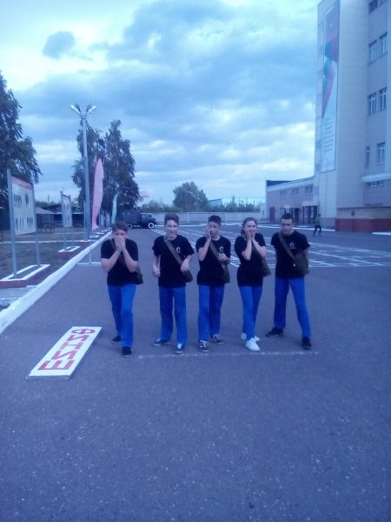
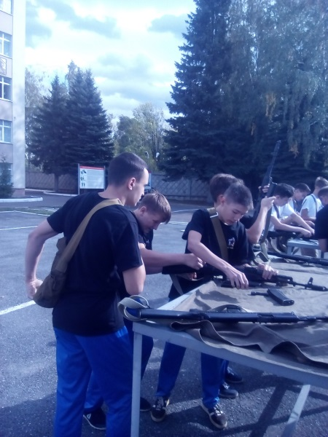
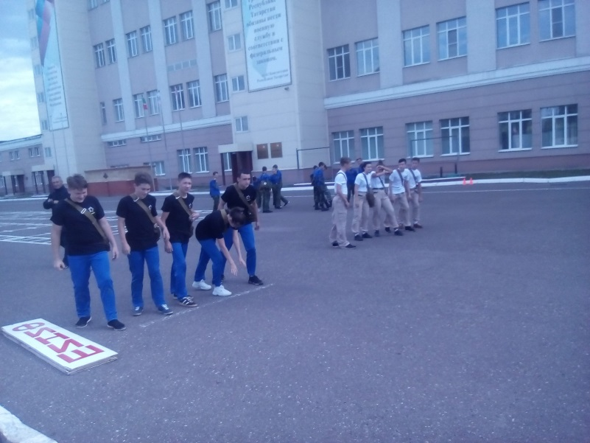

Slide 6
